Slide 1
Часть 2. Разбор заданий

Slide 2
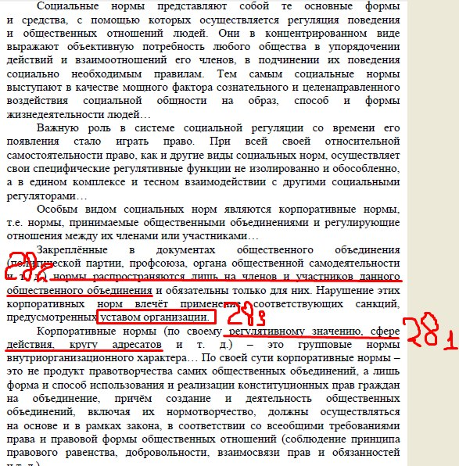
28. Совокупность каких критериев, по мнению автора, лежит в основе отнесения корпоративных норм к групповым нормам организационного характера? На кого распространяют своё действие корпоративные нормы? В каком документе содержатся санкции, предусмотренные за нарушение корпоративных норм?

Slide 3
Запись в бланке ответов:
Критерии:
регулятивное значение,
сфера действия,
круг адресатов.
2. Корпоративные нормы распространяются лишь на членов и участников общественного объединения и обязательны только для них.
3. Документ - устав организации

Slide 4
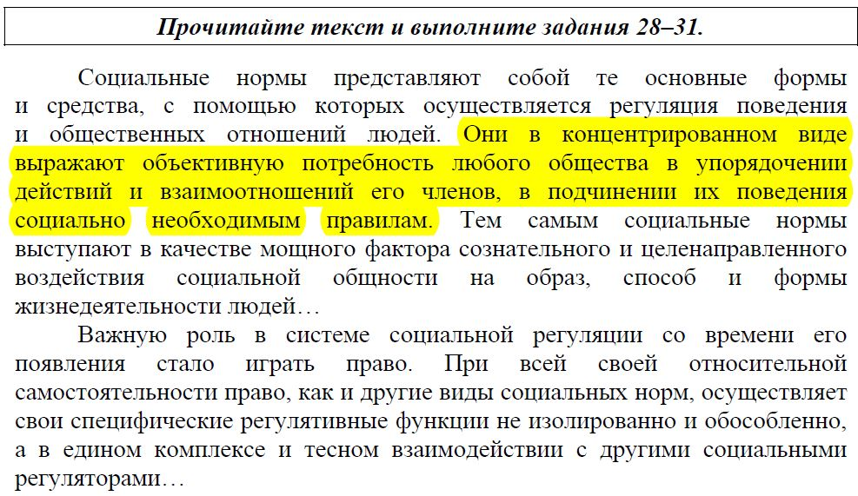
29. Какую объективную общественную потребность выражают социальные нормы? Назовите любые два вида социальных норм, не упомянутых в тексте, кратко охарактеризуйте сущность любого одного из них.

Slide 5
Запись в бланке ответов:
1) Социальные нормы выражают потребность в упорядочении действий и взаимоотношений членов общества, в подчинении их поведения социально необходимым правилам.
2) Виды социальных норм, не упомянутые в тексте:
моральные нормы
религиозные нормы
3) Моральные нормы - разновидность социальных норм, регулирующая жизнь общества на основе нравственных ценностей, их неисполнение влечет за собой санкции со стороны общества

Slide 6
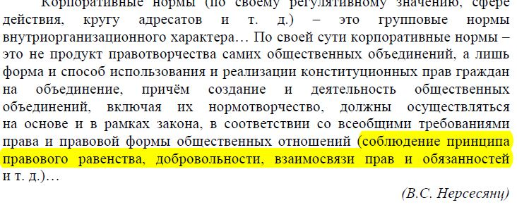
30. Назовите три упомянутых в тексте всеобщих требования права, в соответствии с которыми должна осуществляться деятельность общественных объединений. Опираясь на обществоведческие знания и факты общественной жизни, кратко охарактеризуйте каждое из этих требований. (Указывайте сначала требование, а затем его характеристику.)

Slide 7
Запись в бланке ответов:
1. Соблюдение принципа правового равенства: все участники общественного объединения имеют равные права
2. Соблюдение принципа добровольности: вступление в общественное объединения осуществляется на добровольной основе, без принуждения.
3. Соблюдение принципа прав и обязанностей: каждый член общественного объединения должен соблюдать права и четко выполнять свои обязанности.

Slide 8
31. Привлекая обществоведческие знания, назовите любые три отличия правовых норм от других социальных норм.
1. Закреплены в документах, издаваемых государством.
2. За их нарушение следует юридическая ответственность
3. Имеют общеобязательный характер
4. Выражают волю государства.
5. Их соблюдение обеспечивается силой государства.
6. Являются единственным государственным регулятором общественных отношений.

Slide 9
32. Какой смысл обществоведы вкладывают в понятие политическая система общества? Привлекая знание курса, составьте два предложения: одно предложение, содержащее информацию о структуре политической системы, и одно предложение, раскрывающее одну из функций политической системы.
Политическая система - комплекс государственных и негосударственных институтов, осуществляющих политические функции, то есть деятельность, связанную с функционированием государственной власти.
Предложение, содержащее информацию о структуре политической системы: «Политическая система включает в себя такие элементы, как: политический институт, политическая норм, политические отношения, политическая культура».
Предложение, раскрывающее одну из функций политической системы: «Функция адаптации предполагает приспособление политической системы к изменяющимся условиям общественной жизни»

Slide 10
33. Назовите две стороны в гражданском судопроизводстве и проиллюстрируйте примером возможные процессуальные действия каждой из них в судебном разбирательстве.
Активная (истец): выдвижение гражданского иска по поводу отказа директора магазина заменить бракованный товар на исправный
Пассивная (ответчик): обоснование своего отказа, доказательства в том, что при продаже товар был исправный, без каких-либо повреждений

Slide 11
В стране Z учащимся была предоставлена возможность выбора наиболее удобной формы получения образования (домашнее обучение, экстернат и т. п.), а также уровней и программ обучения. Какую тенденцию развития образования иллюстрирует этот пример? Назовите любые две другие тенденции развития современного образования и кратко охарактеризуйте одну из них.
1) Данный пример иллюстрирует тенденцию Гуманизации.
2) Другие тенденции развития образования: Интеграция: сближение систем образования различных стран. Компьютеризация: введение в процесс обучение новых информационных технологий обучения.
Гуманитаризация: усиление влияния овладения гуманитарными знаниями

Slide 12
35. Вам поручено подготовить развёрнутый ответ по теме «Ценообразование в условиях рынка». Составьте план, в соответствии с которым Вы будете освещать эту тему. План должен содержать не менее трёх пунктов, из которых два или более детализированы в подпунктах.
1.Параметры, регулирующие поведение субъектов рынка:
Спрос
Предложение
Цена
2. Закон спроса и предложения
3. Разновидности цен в условиях рынка:
Цена спроса
Цена предложения
4. Рыночная цена
5. Особенности рыночного ценообразования в РФ

